Slide 1
MUTLU YAŞAM, BAŞARILI KARİYER
#güncellemenizvar
Prof. Dr. Hüseyin GÜL
BÖLÜM 2
ERDEMLİ VE KARAKTERLİ İNSAN OLMAK

Slide 2
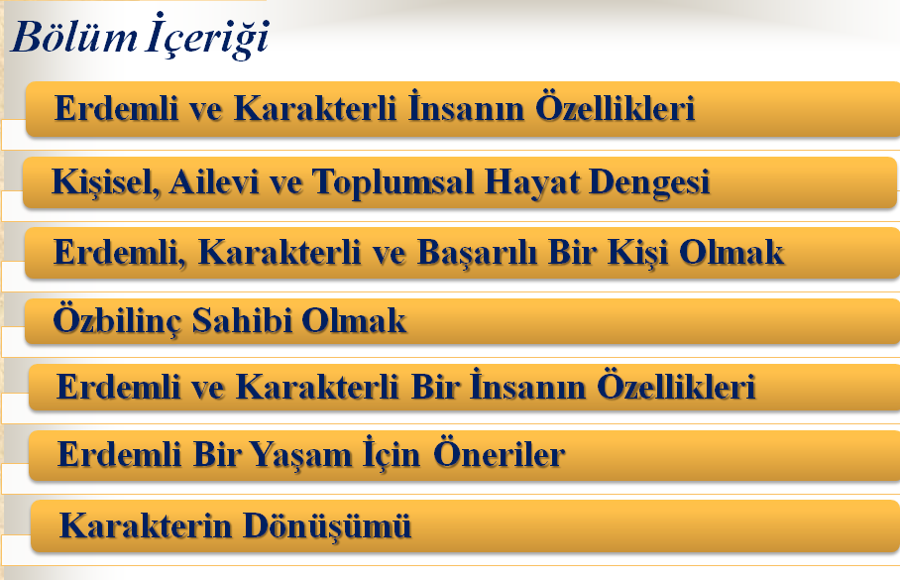

Slide 3
Erdemli ve Karakterli İnsanın Özellikleri
Erdemli olmak,
  Doğru ve yanlışı bilmeyi, doğruyu seçebilmeyi, bu süreçte bilincini adil, doğru, makul ve mantıklı kullanabilmeyi ve kararlarını vicdan ve sağduyu süzgecinden geçirerek, diğergam, düşünceli ve adil alabilmeyi içerir.
Erdemli insanı; karakterli insan olmak tamamlar.
  Karakterli kişi, kim olduğunun bilincindedir, olgun ve tutarlı kişiliğe sahiptir ve bunu tutumlarına yansıtır.
  Ali Fuat Başgile’e (2015: 31) göre karakterli insan, güvenilir, oturmuş ve terbiyeli bir kişiliğe, sağlam bir iradeye, ahlaklı ve düşünceli tutum ve tavırlara sahiptir.

Slide 4
Kişisel, Ailevi ve Toplumsal Hayat Dengesi
Erdemli ve karakterli olmak, insanın kişisel, sosyal, ailevi ve mesleki yaşamında dengeyi kurmasına, mutluluğu başarıyı yakalamasına da yardım eder.
Kişisel ve sosyal denge, kendi içinde ve yaşamında fiziksel, duygusal ve bilişsel olarak dengeyi ifade eder.
Ancak, kişi bu dengeyi, sadece bencil çıkarları peşinde koşarak yakalayamaz.
Kendimiz dışında ve kendi kişisel yararımızdan daha büyük kamusal ya da toplumsal yarar için, daha büyük bir bilişsel varoluşu deneyimlemek ve beslemek için, eşit olmadığını bildiğimiz ama bir parçası olduğumuz topluma kendimizden verebilmenin bir yoludur.

Slide 5
Erdemli, Karakterli ve Başarılı Bir Kişi Olmak
Karakterli ve başarı sahibi biri olma üzerine hikaye: Bir sınıfta öğrenciler, dersin hocasını bekliyor. Hoca geliyor, kürsüye geçiyor, tebeşiri alıyor ve tahtaya kocaman bir 1 yazıyor. “Bakın” diyor. “Bu, erdemli ve karakterli kişiliktir. Hayatta sahip olabileceğiniz en değerli şey.” Sonra 1’in yanına bir 0 koyuyor: “Bu, başarıdır. Başarılı bir kişilik 1’i 10 yapar” diyor. Bir 0 daha koyuyor ve “Bu, tecrübedir. 10 iken 100 olursunuz” diyor. Bir 0 daha koyuyor. “Bu, bir başka yabancı dil bilmektir. 100 iken 1.000 olursunuz” diyor.
Sonra hoca soruyor : 1’i atarsanız ne olur?

Slide 6
Özbilinç Sahibi Olmak
Diğerleri hakkında sizin yargılarınız ve sizin hakkınızda diğerlerinin yargıları ve bunların nedenleri hakkında fikir sahibi, yani empatik olmak.
Yeteneklerinizin ve güçlü yönlerinizin, zaaf ve sınırlılıklarınızın farkında olmak
Özgüven sahibi olmak (Kendinizden, değerlerinizden, yeteneklerinizden vb. emin olmak)
Bireysel ve toplumsal sorumluluk alma bilincine sahip olmak
Ekip çalışması yapmaya yatkın olmak
İnisiyatif sahibi olmak ve liderlik sergileyebilmek

Slide 7
Özbilinç Sahibi Olma Üzerine Sözler
«Düşmanlarınızı sevin çünkü kusurlarınızı yalnızca onlar açıkça söyleyebilir.» (Benjamin Franklin)
«Gerçek dostlar yıldızlara benzer. Karanlık çökünce ilk onlar gözükür.» (Çin Atasözü)
«Bir insanın mutlu olması, başkalarının da mutlu olmasını kolaylaştırır. » (John Labback)

Slide 8
Erdemli ve Karakterli Bir İnsanın Özellikleri
Dürüst ve açık sözlü olmaktır.
Güvenmektir, güven vermektir.
İnsanlara önyargısız yaklaşmaktır.
Eline, diline, beline hakim olmaktır.
Hoş görmek, bağışlamak, unutmaktır.
Öğrenmeye ve gelişmeye açık olmaktır.
Yardım istemesini ve etmesini bilmektir.
Saygı ve özen göstermek ve beklemektir.
Kendini, uzlaşmayı ve paylaşmayı bilmektir.
Bir işte elinden gelenin en iyisini yapmaktır.
Başkalarının başarısına da katkı verebilmektir...

Slide 9
Erdemli Bir Yaşam İçin Öneriler
Düşünmek için zaman ayır.
Bilgini, sevgini ve derdini paylaş.
Başkalarının düşleriyle alay etme.
Fedakar ol, ama kendini feda etme.
Engelliye saygılı davran ve destek ol.
Dünü unutma ama ona saplanıp kalma.
Sevdiklerine bağlı ol ama bağımlı olma.
Kin tutma, affetmesini ve unutmasını bil.
Eleştir ama suçlamadan ve yargılamadan.
Ya bir yol aç... Ya bir yol bul... Ya da yoldan çekil.
Kişiler hakkında değil iş ve firikler hakkında konuş.
Değişimden korkma, değerlerini yitirmeden kucakla.

Slide 10
Karakterin Dönüşümü
“Söylediklerinize Dikkat Edin, Düşüncelerinize Dönüşür,
Düşüncelerinize Dikkat Edin, Duygularınıza Dönüşür,
Duygularınıza Dikkat Edin, Davranışlarınıza Dönüşür,
Davranışlarınıza Dikkat Edin, Alışkanlıklarınıza Dönüşür,
Alışkanlıklarınıza Dikkat Edin, Değerlerinize Dönüşür,
Değerlerinize Dikkat Edin, Karakterinize Dönüşür,
Karakterinize Dikkat Edin, Kaderinize Dönüşür.” (Mahatma Gandhi)

Slide 11
2. Bölüm Sonu – Teşekkürler

